Slide 1



ҚОШ КЕЛДІҢІЗДЕР!
1-қыркүйек
Білім күні құтты болсын!!!

Slide 2

СОШ № 10 орта мектеп
Бір халық, бір ел, бір тағдыр
Сынып жетекші: Сырлыбай Алуа

Slide 3
Мақсаты: 1) Оқушыларды елін сүюге, Отанға деген мақтаныш сезімін арттыруға, еліміздің тәуелсіздігінің паш ететін түрлі тарихи оқиғаларды зерделей отырып, егемен елімізге қамқор болу, қоғамдағы татулық пен тұрақтылықты сақтауға тырысуға үйрету, мемлекетімізді одан әрі нығайту, еліміздің ертеңі жастардың қолында екенін ұғындыру.
2) Оқушыларға патриоттық тәрбие беру. Еліне, Отанына, туған жеріне деген сүйіспеншілігін арттыру.
3) Оқушылардың өз бетінше ізденуін қадағалау және білімдерін жетілдіру.
Тәрбие сағатының көрнекілігі: Қазақ елі суреттері, Қазақстан Республикасының рәміздері: Туы, Елтаңбасы, Әнұраны, Н.Ә Назарбаевтың суреті, нақыл сөздер, Қазақстан туралы әндер, интерактивті тақта, слайттар.

Slide 4
Кіріспе бөлім.
Мұғалім: Армысыздар, құрметті ұстаздар мен тәуелсіз еліміздің ұлағатты ұрпақтары.Талай ғасырлар бойы ата-бабаларымыз еркіндік пен тәуелсіздік таңын аңсап келген. Иншалла олар көксеген арманға ХХ ғасырдың соңына қарай қол жеткіздік. Соның арқасында бүгінгі таңда өз бағыт-бағдарын ұстанған, өркениет елдер мойындаған жеке мемлекетке айналдық. Осыған байланысты оның қадір-қасиетін оқушылар бойына сіңіру, ұғындыру мақсатында «Бір халық – бір ел – бір тағдыр» атты ашық тәрбие сағатын өткізіп отырмыз.

Slide 5
1998 жыл 6-мамырда ел Астанасы Ақмола қаласына көшті.
Астанаға – 15 жыл

Slide 6

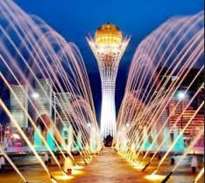

Slide 7
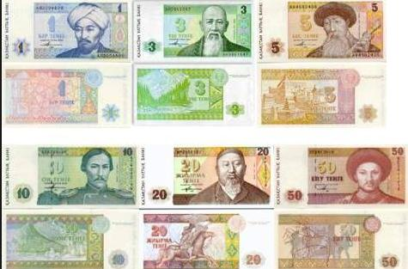

Slide 8

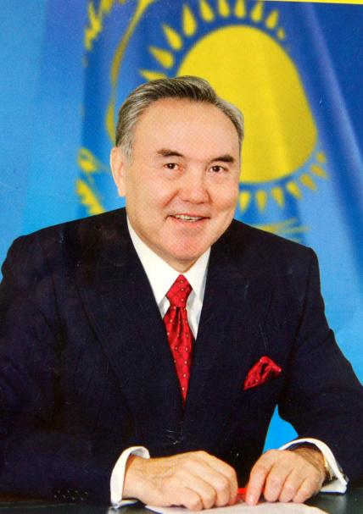
"Қазақстан-2050" Стратегиясы - қалыптасқан мемлекеттің жаңа саяси бағыты» Қазақстан Республикасының Президенті – Елбасы Н.Ә. Назарбаевтың Қазақстан халқына жолдауы
(жолдаудан үзінділер)

Slide 9


Slide 10


Slide 11
Біздің басты мақсатымыз 2050 жылға қарай Жалпыға ортақ еңбек қоғамын құру.
Қазақстан ХХІ ғасырдың ортасына қарай әлемнің ең дамыған 30 елінің қатарында болуға тиіс.
Біздің жетістіктеріміз бен қазақстандық даму үлгісі Жаңа саяси бағыттың негізі болуға тиіс.
"Қазақстан-2050" Стратегиясы – "Қазақстан-2030" Стратегиясының жаңа кезеңдегі үйлесімді дамуы. «Біз кімбіз, қайда барамыз және 2050 жылға қарай қайда болғымыз келеді?» деген сұрақтарға жауап осы. Жас ұрпақтың нақ осыған мүдделі екеніне сенімдімін.
.

Slide 12
Қазақстан 2050 жылға қарай әлемнің ең дамыған отыз елінің қатарында болуға тиіс.
Дамушы елдер арасында осы клубтағы орынға бәсекелестік қатал болмақ. Күн астындағы орын тек ең мықтыларға арналғанын нақты сезіне отырып, ұлтымыз жаһандық экономикалық тайталасқа дайын болуға тиіс. Біз бірінші дәрежедегі мынадай мақсаттарымызды назардан шығармастан, нысаналы әрі шабытты жұмыс істеуіміз керек:
Мемлекеттілікті одан әрі дамыту және нығайту.
Экономикалық саясаттың жаңа қағидаттарына көшу.
Ұлттық экономиканың жетекші күші – кәсіпкерлікке жан-жақты қолдау көрсету.
Жаңа әлеуметтік үлгіні қалыптастыру.
Білім беру мен денсаулық сақтаудың қазіргі заманғы және тиімді жүйесін құру.
Мемлекеттік аппараттың жауапкершілігін, тиімділігі мен функционалдығын арттыру. Халықаралық және қорғаныс саясатының жаңа сын-қатерлеріне парапар саясат құру.

Slide 13
Еліміздің болашақта қандай болатыны балаларымыздың бойына өзіміз қандай тәрбиені сіңіретінімізге тікелей байланысты.
Ең алдымен, біз қыздарымыздың тәрбиесіне көп көңіл бөлуіміз керек. Олар – болашақ жар, болашақ ана, шаңырақтың шырақшылары.
Қазақстан – зайырлы мемлекет. Азаматтарды ар-ождан бостандығымен қамтамасыз ете отырып, мемлекет, дегенмен қоғамға өз бетімен біздің дәстүріміз бен заңдарымызға қайшы келетін әлдебір қоғамдық нормаларды тықпалайтын әрекеттерге өте қатаң қарсы тұратын болады.
Біз Қазақстан қыздарының сапалы білім алып, жақсы жұмысқа ие болуы және тәуелсіз болулары үшін барлық жағдайды жасауымыз қажет.

Slide 14
Бәсекеге қабілетті дамыған мемлекет болу үшін біз сауаттылығы жоғары елге айналуымыз керек.
Қазіргі әлемде жай ғана жаппай сауаттылық жеткіліксіз болып қалғалы қашан. Біздің азаматтарымыз үнемі ең озық жабдықтармен және ең заманауи өндірістерде жұмыс жасау машығын меңгеруге дайын болуға тиіс. Бүкіл әлемдегі сияқты, Қазақстан мектепке дейінгі білім берудің жаңа әдістеріне көшу керек.
Сіздер білесіздер, мен басты міндеті балаларымыздың бастапқы мүмкіндіктерін теңестіру болған «Балапан» бағдарламасыбастамасын көтердім.
Ол жүзеге асырыла бастаған сәттен бері 3 956 жаңа балабақша мен шағын орталықтар іске қосылды.

Slide 15
Бүгін мен жариялаған Жаңа саяси және экономикалық бағыт сіздерге жақсы білім беруді, яғни бұдан да лайықтырақ болашақ сыйлауды көздейді.
Мен сіздерге – жаңа буын қазақстандықтарға сенім артамын. Сіздер Жаңа бағыттың қозғаушы күшіне айналуға тиіссіздер.
Мемлекет басшысы ретінде мен әрдайым сіздердің оқуларыңыз бен өсіп-өнулеріңіз үшін барлық жағдайды жасауға тырыстым. Әлемдік деңгейдегі университет, зияткерлік мектептер аштым, «Болашақ» бағдарламасын құрдым.
Қазір мемлекеттік жастар саясатының жаңа тұжырымдамасы әзірленуде.
Мемлекет сіздердің алдарыңыздан жаңа мүмкіндіктер ашылуы үшін барлығын жасауда. Олар – сіздердің ата-аналарыңыз тіпті ойлап та көрмеген мүмкіндіктер.

Slide 16
Қазақ тілі – біздің рухани негізіміз. Біздің міндетіміз – оны барлық салада белсенді пайдалана отырып дамыту. Біз ұрпақтарымызға бабаларымыздың сандаған буынының тәжірибесінен өтіп, біздің де үйлесімді үлесімізбен толыға түсетін қазіргі тілді мұраға қалдыруға тиіспіз. Бұл – өзін қадірлейтін әрбір адам дербес шешуге тиіс міндет.
Біз 2025 жылдан бастап әліпбиімізді латын қарпіне, латын әліпбиіне көшіруге кірісуіміз керек. Бұл – ұлт болып шешуге тиіс принципті мәселе. Бір кезде тарих бедерінде біз мұндай қадамды жасағанбыз.
Балаларымыздың болашағы үшін осындай шешім қабылдауға тиіспіз және бұл әлеммен бірлесе түсуімізге, балаларымыздың ағылшын тілі мен интернет тілін жетік игеруіне, ең бастысы – қазақ тілін жаңғыртуға жағдай туғызады.
Біз қазақ тілін жаңғыртуды жүргізуге тиіспіз. Тілді заманға сай үйлестіріп, терминология мәселесінен консенсус іздеу керек. Сонымен қатар, әбден орныққан халықаралық және шет тілінен енген сөздерді қазақ тіліне аудару мәселесін біржола шешу қажет. Бұл мәселе оқшауланған қайраткерлердің ортасында шешілмеуге тиіс.

Slide 17
Мен біздің табысты болатынымызға сенімдімін.
Болашақтың Қазақстанын мен қалай елестетемін?
Мен 2050 жылғы қазақстандықтар – үш тілде сөйлейтін білімді, еркін адамдардың қоғамы екеніне толық сенімдімін.
Олар – әлемнің азаматтары. Олар саяхаттап жүреді. Олар жаңа білім меңгеруге құштар. Олар еңбексүйгіш. Олар – өз елінің патриоттары.
Мен 2050 жылғы Қазақстан – жалпыға ортақ еңбек қоғамы екеніне сенімдімін. Ол – барлығы да адам игілігі үшін жасалатын, экономикасы мықты мемлекет. Білім беру саласы да, денсаулық сақтау саласы да үздік. Бейбітшілік пен тыныштық салтанат құрған. Азаматтары еркін және тең құқықты, ал билігі әділ. Онда заң үстемдік етеді.
Мен біздің дұрыс бағытпен ілгерілеп бара жатқанымызға сенемін және бізді ештеңе де түзу жолдан тайдыра алмайды.

Slide 18
Біз бәріміз бір атаның – қазақ халқының ұлымыз.
Бәріміздің де туған жеріміз біреу – ол қасиетті қазақ даласы.
Бұл дүниеде біздің бір ғана Отанымыз бар, ол – тәуелсіз Қазақстан.
Біз болашаққа көз тігіп, тәуелсіз елімізді «Мәңгілік Ел» етуді мұрат қылдық.
«Қазақстан-2050» Стратегиясы осынау мәңгілік жолдағы буындар бірлігінің, ұрпақтар сабақтастығының көрінісі.
Тәуелсіз елді өз қолымен құрған буыннан басталған ұлы істерді кейінгі ұрпақтың лайықты жалғастыратынына кәміл сенемін.

Slide 19
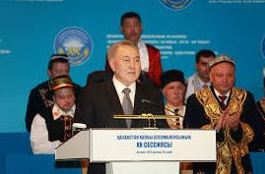
«Қазақстан-2050» Стратегиясы: бір халық - бір ел - бір тағдыр» атты тақырыппен өткен Қазақстан халқы Ассамблеясының XX сессиясы
24.04.2013

Slide 20
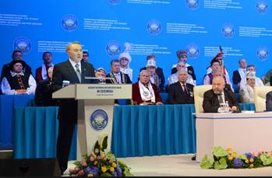

Slide 21


Slide 22

Бейбітшілік пен тыныштық әр үйдің баға жетпес байлығына айналды.
Біздер мен сіздер атқарған жұмыстың, Ассамблея жұмысының басты нәтижесі міне, осы!
Бүгін біз Ассамблея – тұтастай Қазақстан халқы деп толық негізбен айта аламыз!
Барлық он жеті миллион!
Бүгін Ассамблея – тұрақтылық пен қоғамдық келісімнің сенімді, берік іргетасы.
Ассамблея тарихы – ел тарихы, халық тарихы.
Құрметті отандастар!
Біздің сессиямыздың күн тәртібіне маңызды мәселе енгізіліп отыр. Ол: «Қазақстан-2050» Стратегиясы: бір халық – бір ел – бір тағдыр».
Неге біз бұлай айта аламыз?

Slide 23
«Бір халық» – бұл барлығымыз үшін ортақ ұлттық мүдделер.

Slide 24
«Бір ел» – бұл барлығымыз үшін ортақ Отан.

Slide 25
«Бір тағдыр» – бұл біз бірге жүріп өткен қиындықтар мен жеңістер!

Slide 26
Бұл біздің ортақ келешегіміз – игілікті және өсіп-өркендеген Қазақстан!

Slide 27
Бұл біздің ортақ келешегіміз – игілікті және өсіп-өркендеген Қазақстан!

Slide 28
Міне, қазақстандық қоғамдық келісімді шайқалтпай ұстап тұратын табаны таудай үш таған. Қоғамдық келісімсіз мемлекет бір адым да ілгері жылжи алмайды деді.
Елбасы мынаны баса айтты: «Қазақстандағы қоғамдық келісім, ең алдымен, қазақтың келісімі екендігін мықтап есте сақтаған абзал. Қазақтың ынтымағы мен бірлігі мықты болмайынша, мемлекеттің тұтастық келбетін сақтау мүмкін емес». Ендеше, Ассамблея – барша қазақстандықтың мүддесі! - деген болатын.

Slide 29
Біз: «Мен – қазақстандықпын, өз елімде мен үшін барлық есік ашық!» – деп айта алатын әділетті қоғам құрып жатырмыз.
Бүгінде біздің азаматтар үшін барлық есік, барлық мүмкіндік, барлық жол ашық.
Біз көппіз және бәріміз – бір Елміз, бір халықпыз. Өз еліне пайдасын тигізу, өз Отанының тағдырына жауапты болу – әрбір жауапты саясаткер үшін, әрбір қазақстандық үшін парыз және абырой. Біз бірлік пен татулық құндылықтарын қоғамның іргетасына, қазақстандық ерекше толеранттылықтың негізіне айналдырдық.
Біз осы құндылықтарды қазақстандықтардың әрбір болашақ буынына аялай ұсынуымыз керек.
Бейбіт күндегі белестерді бағындырып, алдағы сындардан сүрінбей өтеріміз, ең алдымен, өзімізге, бірлігіміз бен берекемізге байланысты.
Біз бәріміз бір атаның – қазақ халқының ұлымыз.
Бәріміздің де туған жеріміз біреу – ол қасиетті қазақ даласы.
Бұл дүниеде біздің бір ғана Отанымыз бар, ол – тәуелсіз Қазақстан.
Біз болашаққа көз тігіп, тәуелсіз елімізді «Мәңгілік Ел» етуді мұрат қылдық.

Slide 30
Екі онжылдықта Қазақстан Жолы жаңа тәуелсіз елдер үшін ұлттық табыстың үлгілі моделіне айналды.
Бұл бүкіл қазақстандықтардың еңбексүйгіштігі мен топтасқандығының нәтижесі!
Бұл тек күшті халықтарға ғана тән ұлы қабілет.
Біз осындай халыққа айналдық және осы биіктікте қалуға тиіспіз!
Қазақстан – бұл біртұтас жер, біртұтас халық, біртұтас болашақ.
Біздің мерейтойлық сессиямыз – бүкіл қазақстандықтардың игілігі жолындағы жаңа жұмыстар үшін жақсы бастау.
Алдымызда үлкен жоспарлар тұр.
Оларды жүзеге асыру жаһандық құбылулардың күрделі жағдайларында жүретін болады. Оған бүгіннен бастап дайын болып, халық бірлігін бүкіл күш-жігермен бекемдеу қажет.
Сондықтан да біз бір халықпыз – бір елміз – бір тағдырмыз!

Slide 31
Енді Жолдауда айтылған өркениетті дамыған 50 елдің қатарына жету бағыт - бағдарына ілесу, үлес қосу ісі тұр алдымызда. Латын қарпіне көшу сол өркениет шыңында тұрған 50 елге жақындастыра түсіп, олармен қоян -қолтық бәсекелесуге жаңа негіз қалайды. Өскелең ұрпақ үшін тіптен тиімді.
Тәуелсіз Қазақстан – ұлы Отаным,
Көк туымды қалайша құлатармын.
Тып-тыныш тұрып жатқан жайымыз бар,
Бәріміз баласындай бір атаның.
Елімізде бақ-береке, ырыс болсын,
Қызыл тілім қанжардай қылыш болсын.
Халқымның ахуалы дұрыс болсын.
Отанымыз әрқашанда тыныш болсын!

Slide 32


Slide 33
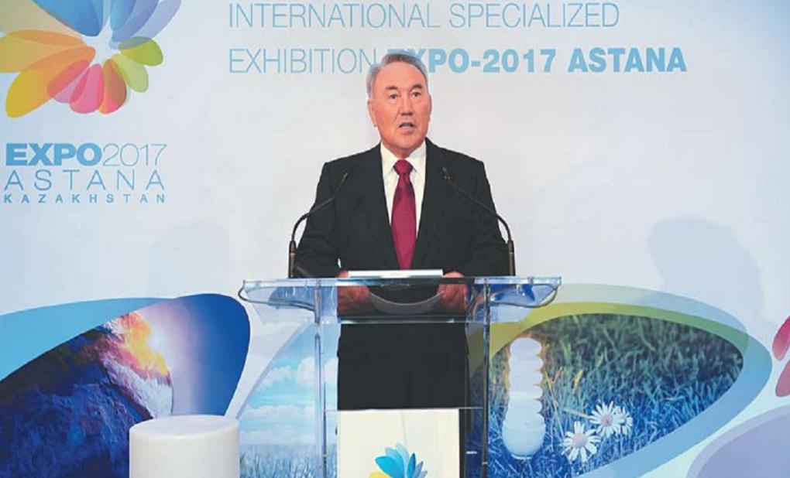

Slide 34


Slide 35

22 қарашада Қазақстанның астанада құпия дауыс беру арқылы EXPO-2017 көрмесін өткізіледі деп таңдалды. Астана әлемнің 100 елінен 4 миллион қонақты қарсы алатын болады.

Slide 36
Елдердің техникалық және технологиялық көрмесі Астанада 2017 жылы өтетін болады. Елбасының баспасөз қызметі хабарлағандай Астана Халықаралық Бас Ассамблеясы бюросының 152-ші көрмесінде құпия дауыс беру арқылы Белгияның Льеж қаласын озып Астана жеңіске жетті.
Президент Нұрсұлтан Назарбаев Астанада технологиялық жетістіктердің халықаралық көрмесін өткізу туралы шешімді атай келе, бұл жеңістің маңыздылығын тарихи оқиғалармен атап өтті:

Slide 37
- «ЭКСПО» көрмелерінде әлемнің барлық мемлекеті өздерінің ең жақсы технологиялық, ғылыми, мәдени жетістіктерін көрсетеді. Олар жаһандық даму тәртібін қалыптастырады. Сонымен қатар іс-шараларға құрлықтың он мыңдаған елінен миллиондаған адам келетін болады. Біріншіден, біздің елімізді әлемдік деңгейдегі оқиғаларды қабылдайтын лайықты орталық деп тануы. Екіншіден, Қазақстанның пайдасына шешілген таңдау біздің еліміздің жетістерін жоғары бағалайтындығы және оның жетістіктерін Еуразия өңірінің даму болашағы деп көрсетеді. Үшіншіден, жеңіс біз ұсынған «Қуатты болашақ» тақырымыздың өзектілігі. Және соңғы ең бастысы – Астана таңдауы Қазақстан халқының барлық күштерінің біріктіруі.

Slide 38
Елбасы барлық қазақстандықты жеңіспен құттықтады. Және ел алдында – осы көрмені лайықты деңгейде атап өтуді міндеттеді. EXPO-2017 көрмесін Астанада өткізу республиканың инновациялық дамуына серпіліс береді, сондай-ақ Қазақстанның жасампаз әлеуетін ашуға көмектеседі.

Slide 39
Қорытынды: - Жолдау туралы не түйдің, осы айтылған тарауларда не айтылмады? «Мен президент болсам халыққа Жолдауым...» Оқушыларға өз ойларын айтқызу.
Ән: Көк тудың желбірегені. (тыңдалады)
Мен 21-ғасыр Қазақстанның «алтын ғасыры» боларына сенемін. Бұл бейбітшіліктің, тұрақтылық пен гүлденудің ғасыры болады. Қазақстан халқы ұлы тарихтың иесі атануға лайық.
Біз көздеген мақсатымызға міндетті түрде жетеміз.
Аңсарлы азаттығымыз бен тәу етер тәуелсіздігіміз баянды болсын!
Мәңгілік Ел болу жолындағы ұлы істеріміз жаңа дәуірлерге жол ашсын! -деген елбасымыздың қорытынды сөзімен сабағымды аяқтаймын. Тыңдап сабаққа қатысқандарың үшін рахмет!

Slide 40


Көңіл қойып
Тыңдағандарыңызға
рахмет!!!

